Slide 1

Adaptasi CDE-Mapper untuk Pemetaan Terminologi Klinis Bahasa Indonesia
UJIAN PRE-KOMPREHENSIF
Pendekatan Hybrid Berbasis LLM dan Semantic Retrieval
Anie Rose Irawati
Program Doktor Ilmu Komputer · Universitas Gadjah Mada
Promotor: Afiahayati, S.Kom., M.Cs., Ph.D. Ko-Promotor: Dr. Lukman Heryawan, S.T., M.T.
Notes:
Buka dengan satu kalimat inti: penelitian ini mengembangkan pipeline end-to-end yang mengubah teks klinis panjang Bahasa Indonesia menjadi entitas terstruktur dan kandidat kode SNOMED CT, LOINC, serta ICD-10. Tekankan bahwa presentasi mencakup usulan ilmiah sekaligus progres implementasi sampai Tahap 2 Checkpoint 3.

Slide 2
Alur Presentasi
PENGANTAR
Konteks dan urgensi
Research gap dan posisi penelitian
Tujuan, kebaruan, dan kontribusi
Metode dan arsitektur usulan
Progres implementasi Tahap 0–2
Rancangan evaluasi, risiko, dan rencana lanjutan
Alur: bergerak dari “mengapa penelitian diperlukan” menuju “bagaimana solusi dibangun dan dibuktikan”.
Ujian Pre-Komprehensif · Program Doktor Ilmu Komputer UGM
2
Notes:
Sampaikan bahwa alur bergerak dari “mengapa penelitian diperlukan” menuju “bagaimana solusi dibangun dan dibuktikan”. Batasi pengantar agar bagian progres implementasi memperoleh waktu cukup.

Slide 3
Transformasi Digital Membutuhkan Kesetaraan Makna
KONTEKS & URGENSI
Pertukaran data belum menjamin interoperabilitas.
Sistem berbeda harus memahami konsep klinis dengan makna yang sama.
Data yang secara tekstual mirip dapat ditafsirkan berbeda tanpa terminologi standar.
Konsistensi semantik menentukan kualitas:
integrasi data;
analisis klinis;
pengambilan keputusan;
penelitian kesehatan.
Pesan utama: interoperabilitas sintaksis tanpa interoperabilitas semantik masih menyisakan risiko salah makna.
Ujian Pre-Komprehensif · Program Doktor Ilmu Komputer UGM
3
Notes:
Jelaskan perbedaan sederhana: FHIR membantu struktur pertukaran, sedangkan terminologi klinis membantu kesamaan arti. Gunakan analogi “wadah dan isi”: format pertukaran adalah wadah, terminologi standar memastikan isi dipahami sama.

Slide 4
Konteks Indonesia: SATUSEHAT
KONTEKS INDONESIA
SATUSEHAT dibangun dalam kerangka interoperabilitas berbasis FHIR.
Ekosistem nasional memerlukan terminologi standar untuk mengisi resource FHIR.
Terminologi yang relevan meliputi:
SNOMED CT;
LOINC;
keluarga ICD;
terminologi nasional seperti KPTL.
Pemetaan terminologi menjadi salah satu titik kritis implementasi.
Tantangan: data sumber masih heterogen, lokal, dan sering tidak terstruktur.
Ujian Pre-Komprehensif · Program Doktor Ilmu Komputer UGM
4
Notes:
Hindari menyatakan bahwa satu terminologi menggantikan terminologi lain. Tekankan pembagian fungsi: SNOMED CT untuk representasi konsep klinis yang kaya, LOINC untuk observasi/laboratorium, dan ICD untuk klasifikasi pelaporan/statistik.

Slide 5
Mengapa Memerlukan Multi-Terminologi?
KONTEKS & URGENSI
Vocabulary | Konsep | Kebutuhan | Contoh: diabetes
SNOMED CT (Systematized Nomenclature of Medicine-Clinical Terms) | Nomenklatur sekaligus terminologi rujukan klinis (clinical reference terminology) untuk pencatatan klinis | Diagnosis, gejala, temuan, prosedur | Diabetes melitus tipe 2
LOINC (Logical Observation Identifiers Names and Codes) | Terminologi untuk Observasi dan Laboratorium | Pertanyaan observasi atau tes, standarisasi pemeriksaan | Glukosa darah puasa
ICD-10 (ICD family)-(International Classification of Diseases) | Sistem klasifikasi statistik dengan hierarki kaku (monohierarchy) | Klasifikasi diagnosis, billing | E11.9
Satu episode klinis dapat membutuhkan lebih dari satu representasi.
Pemilihan target harus mengikuti tipe entitas dan tujuan penggunaan.
Pipeline tidak cukup hanya melakukan pencarian pada satu vocabulary.
Ujian Pre-Komprehensif · Program Doktor Ilmu Komputer UGM
5
Notes:
Gunakan contoh diabetes: konsep penyakit dapat direpresentasikan di SNOMED CT, pemeriksaan glukosanya di LOINC, dan klasifikasi diagnosisnya di ICD-10. Ini menjelaskan mengapa routing multi-terminologi menjadi bagian ilmiah penelitian.

Slide 6
Realitas Teks Klinis Bahasa Indonesia
KONTEKS & URGENSI
Istilah baku dan istilah sehari-hari bercampur.
Singkatan dapat ambigu: DM, TD, TB, BB, Px.
Terdapat typo, code-mixing, variasi satuan, dan tanda baca tidak konsisten.
Informasi klinis hadir pada teks panjang dan lintas kalimat.
Negasi, waktu, experiencer, dan ketidakpastian mengubah makna.
Contoh masukan: Px dgn DM tipe 2, GDP 126 mg/dL, TD 150/90
Ujian Pre-Komprehensif · Program Doktor Ilmu Komputer UGM
6
Notes:
Tekankan bahwa masalah bukan sekadar menerjemahkan kata. Sistem harus menjaga angka dan satuan, membedakan singkatan ambigu, serta memahami apakah kondisi terjadi pada pasien, keluarga, atau hanya merupakan informasi umum dari dokter.

Slide 7
Mengapa Clinical Mapping Sulit?
KONTEKS & URGENSI
Memerlukan pemahaman hierarki dan relasi ontologi.
Entitas komposit harus didekomposisi.
Teks panjang mengandung banyak mention klinis.
Variasi bahasa dan istilah lokal sangat tinggi.
Kesalahan berpotensi memengaruhi keselamatan pasien.
Keluaran harus sesuai standar dan dapat diaudit.
Gold standard membutuhkan validasi ahli klinis.
Ujian Pre-Komprehensif · Program Doktor Ilmu Komputer UGM
7
Notes:
Sampaikan bahwa tugas ini lebih kompleks daripada fuzzy matching biasa. Kandidat yang secara leksikal mirip belum tentu sesuai domain, spesimen, waktu, metode, atau tujuan penggunaan.

Slide 8
Evolusi Pendekatan Pemetaan
LANDASAN
Rule-based / lexical
Rule-based: transparan, tetapi sulit diskalakan.
Embedding: menangkap semantik, tetapi dapat kehilangan kecocokan istilah spesifik.
LLM: kuat memahami konteks, tetapi berisiko halusinasi.
Hybrid: menggabungkan kekuatan dan mengendalikan kelemahannya.
↓
Machine learning
↓
Deep learning & contextual embedding
↓
Knowledge graph & semantic retrieval
↓
LLM + Retrieval-Augmented Generation
↓
Hybrid, constrained, human-in-the-loop
Ujian Pre-Komprehensif · Program Doktor Ilmu Komputer UGM
8
Notes:
Jangan menggambarkan evolusi sebagai penggantian total. Aturan tetap diperlukan untuk constraint, sparse retrieval tetap penting untuk kecocokan istilah, dan ahli tetap dibutuhkan untuk kasus berisiko.

Slide 9
Evolusi Pendekatan Pemetaan
LANDASAN
Periode (rentang tahun) | Metode Dominan | Referensi (Nama, Tahun) | Kelemahan Metode Secara Umum
2000–2015 (dan masih digunakan hingga 2024) | Rule‑based / Lexical (fuzzy string matching, tabel sinonim, aturan buatan manual) | Meizoso et al. (2011); Jung et al. (2022); Sitaru et al. (2024); Zayed et al. (2026) – untuk unit | – Tidak memahami konteks semantik (negasi, ketidakpastian, sinonim tidak eksak)
 |  |  | – Tidak dapat menangani istilah di luar tabel sinonim
 |  |  | – Memerlukan pemeliharaan aturan yang ekstensif dan mahal
 |  |  | – Recall sering rendah karena tidak bisa generalisasi ke variasi bahasa baru
2010–2020 | Machine Learning klasik (SVM, probabilitas, regresi logistik, decision tree) | Kate (2020) – probabilistic + noisy‑or; Michel‑Picque et al. (2024) – SGD classifier chains | – Memerlukan fitur yang dirancang manual (feature engineering)
 |  |  | – Kurang mampu menangkap hubungan semantik yang kompleks
 |  |  | – Performa terbatas pada data dengan noise tinggi (teks klinis)
 |  |  | – Tidak dapat menangani composite concepts secara alami
2015–2022 | Deep Learning non‑Transformer (RNN, LSTM, BiLSTM, GRU, CNN) | Chen et al. (2022) – BiLSTM + attention; Zahra & Kate (2024) – GRU; Peterson & Liu (2020) – BiLSTM | – Pemrosesan sekuensial (RNN/LSTM) sulit diparalelkan, lambat pada data besar
 |  |  | – Kesulitan menangkap ketergantungan jarak jauh dalam teks panjang (vanishing gradient)
 |  |  | – Memerlukan data training yang besar dan anotasi manual
 |  |  | – Tidak dapat memanfaatkan pre‑training secara optimal (transfer learning terbatas)
2018–2023 | Transformer (BERT, BioBERT, Sentence‑Transformer) | Hristov et al. (2021) – BioBERT; Chen et al. (2022) – BERT; Michel‑Picque et al. (2024) – CamemBERT, DrBERT; Zhou et al. (2024) – sentence‑transformer | – Masih bersifat closed‑book (pengetahuan hanya dari data pelatihan, tidak bisa akses terminologi terbaru)
 |  |  | – Tidak dapat menangani composite concepts atau istilah yang memerlukan penalaran multi‑langkah
 |  |  | – Biaya komputasi tinggi untuk fine‑tuning dan inference
 |  |  | – Rentan terhadap semantic drift dan kebingungan pada istilah yang mirip secara tekstual namun berbeda secara klinis
2019–2023 (berdampingan dengan Transformer) | Knowledge Graph / Graph Embedding (random walk, node embedding, ontologi) | Zhou et al. (2022) – MIKGI (SPPMI‑SVD + SAPBERT); Xiao et al. (2022) – FHIR‑Ontop‑OMOP (virtual knowledge graph) | – Membutuhkan struktur graf yang sudah ada (ontologi) – tidak bisa dari teks mentah
 |  |  | – Embedding hanya untuk konsep (bukan untuk istilah bebas)
 |  |  | – Tidak menangkap informasi linguistik dari teks naratif
 |  |  | – Sulit diintegrasikan dengan model bahasa untuk tugas berbasis kalimat
2023–2025 | Large Language Model (LLM) Zero‑shot / Few‑shot (tanpa retrieval) | Yu et al. (2026) – ChatGPT, Gemini, Perplexity untuk LOINC | – Halusinasi tinggi (menghasilkan kode yang tidak ada atau tidak tepat)
 |  |  | – Tidak memiliki akses ke terminologi terbaru (pengetahuan statis)
 |  |  | – Gagal pada istilah yang memerlukan pengetahuan spesifik (metode, properti, unit)
 |  |  | – Tidak dapat menangani composite concepts secara sistematis
2024–2026 | LLM + RAG (Retrieval‑Augmented Generation) | Gilani et al. (2025) – CDE‑Mapper; Vanzin et al. (2025) – RAG pipeline; Huh et al. (2025) – RAG dengan GPT‑4; Eslami et al. (2026) – LLM + embedding + postcoordination; Park et al. (2026) – LLM‑assisted (embedding + post‑coord) | – Masih bergantung pada kualitas knowledge base (sinonim, hierarki)
 |  |  | – Biaya komputasi masih tinggi (terutama jika menggunakan LLM komersial)
 |  |  | – RAG pipeline dapat kehilangan recall karena filtering multi‑tahap
 |  |  | – Agent‑based RAG memerlukan model dengan tool‑calling (belum tersedia di open‑source mumpuni)
 |  |  | – Edge cases yang sangat spesifik atau ambigu masih sering gagal
Ujian Pre-Komprehensif · Program Doktor Ilmu Komputer UGM
8
Notes:
Jangan menggambarkan evolusi sebagai penggantian total. Aturan tetap diperlukan untuk constraint, sparse retrieval tetap penting untuk kecocokan istilah, dan ahli tetap dibutuhkan untuk kasus berisiko.

Slide 10
LANDASAN
RAG dan LLM untuk mapping
RAG mengatasi LLM murni sebagai berikut (Lewis et al., 2021):
Halusinasi. LLM cenderung menghasilkan konten yang terdengar masuk akal tetapi tidak sesuai fakta.
Pengetahuan Usang (Outdated Knowledge) dan Sulit Diperbarui. Pengetahuan LLM sepenuhnya bergantung pada data pelatihan
Kurang Transparan dan Sulit Dilacak (Lack of Interpretability). Model parametrik besar memerlukan miliaran parameter untuk menyimpan pengetahuan yang relatif sedikit. Fakta ini memicu gagasan non‑parametric memory: penyimpanan pengetahuan di luar parameter model.
Ujian Pre-Komprehensif · Program Doktor Ilmu Komputer UGM
8

Slide 11
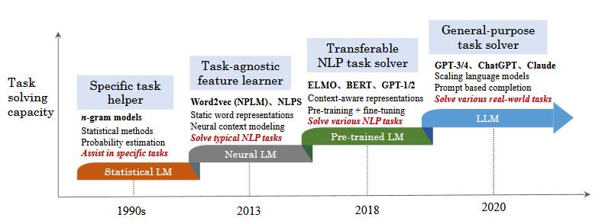
NLP ke LLM
LANDASAN
Evolusi LLM berdasarkan kemampuan penyelesaian tugas (Zhao dkk., 2026)
Ujian Pre-Komprehensif · Program Doktor Ilmu Komputer UGM
8
Notes:
NLP → membahas mengenai bagaimana mesin bisa mengerti Bahasa manusia, dan LLM adalah salah satu outcome terkuatnya.
Language modeling (LM) adalah itelegensia bahasa pada sebuah mesin (computer), di train pada teks besar. Memungkinkan mesin memahami “permintaan” manusia atau mesin lain, dengan cara: mempelajari pola bahasa, tata bahasa, dan konteks dari data yang sudah dibaca.
hampir semua LLM modern dibangun di atas arsitektur Transformer yang diperkenalkan dalam makalah Attention Is All You Need oleh Vaswani dkk. (2017)

Slide 12
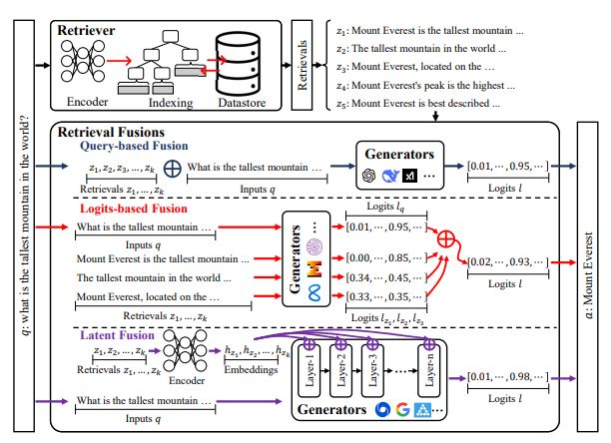
Bagaimana RAG bekerja
LANDASAN
Ujian Pre-Komprehensif · Program Doktor Ilmu Komputer UGM
8
Notes:
kerangka kerja arsitektural yang menggabungkan dua kemampuan utama, yaitu retrieval atau pengambil an informasi dari sumber eksternal dan generation atau pembangkitan teks, dalam satu sistem terpadu (Lewis dkk., 2021). Secara sederhana, RAG memungkinkan model bahasa untuk tidak hanya mengandalkan pengetahuan yang telah dipelajari dan tersimpan di dalam parameter model, tetapi juga secara dinamis mengakses data yang lebih mutakhir, relevan, dan dapat ditelusuri dari basis pengetahuan eksternal sebelum menghasilkan jawaban (Wu dkk., 2025).

Slide 13
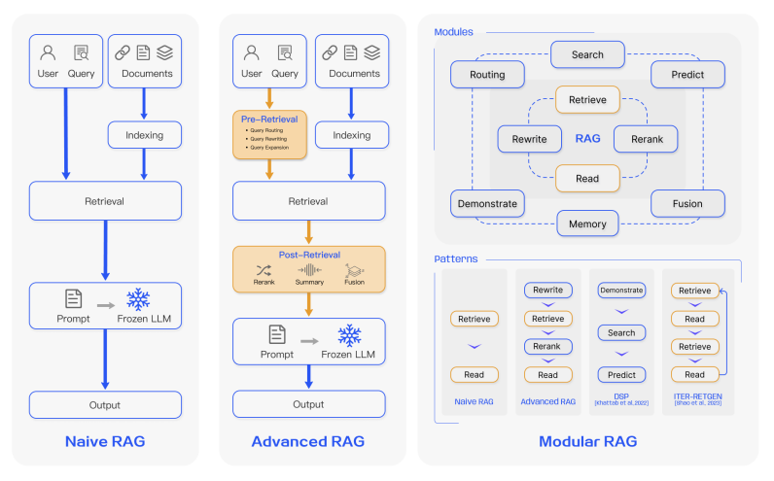
Evolusi RAG (Gao et al., 2024)
LANDASAN
Ujian Pre-Komprehensif · Program Doktor Ilmu Komputer UGM
8

Slide 14
Tiga Research Gap Utama
RESEARCH GAP
1
2
3
Multi-standar
Teks panjang
Bahasa Indonesia
Mayoritas penelitian fokus pada satu terminologi, sedangkan kebutuhan nasional bersifat multi-terminologi.
CDE-Mapper berfokus pada item CDE; dokumen klinis panjang dapat memuat banyak entitas dan konteks.
Baseline diuji pada bahasa Inggris; Bahasa Indonesia memiliki singkatan, morfologi, istilah lokal, dan sumber daya klinis yang berbeda.
Ujian Pre-Komprehensif · Program Doktor Ilmu Komputer UGM
10
Notes:
Hubungkan setiap gap dengan modul solusi: routing multi-terminologi untuk gap pertama, long-text entity extraction untuk gap kedua, serta normalisasi dan retrieval adaptif Bahasa Indonesia untuk gap ketiga.

Slide 15
Rumusan Masalah
RUMUSAN MASALAH
Interoperabilitas data kesehatan melalui SATUSEHAT menuntut pemetaan otomatis lintas standar. Namun, mayoritas penelitian hanya fokus pada SNOMED CT, sehingga diperlukan pipeline terpadu untuk pemetaan ke SNOMED CT, LOINC, dan ICD-10 secara simultan.
CDE-Mapper (Gilani et al., 2025) efektif untuk item data spesifik tetapi tidak menangani teks panjang rekam medis. Oleh karena itu, diperlukan integrasi modul long-text entity extraction (NER) berbasis LLM untuk memetakan seluruh CDE dari satu dokumen klinis.
CDE-Mapper diuji pada teks Inggris. Agar dapat diterapkan di Indonesia, komponen retrieval ensemble perlu disesuaikan untuk teks klinis bahasa Indonesia mengingat perbedaan linguistik, keterbatasan terminologi, dan variasi istilah lokal.
Pertanyaan evaluatif: apakah adaptasi tersebut meningkatkan akurasi, coverage, robustness, dan efisiensi dibanding baseline?
Ujian Pre-Komprehensif · Program Doktor Ilmu Komputer UGM
11
Notes:
Tiga pertanyaan pertama mengikuti rumusan proposal. Pertanyaan evaluatif menjembatani rumusan masalah dengan desain eksperimen dan metrik yang akan digunakan.

Slide 16
Tujuan Penelitian
TUJUAN
Modifikasi arsitektur CDE‑Mapper agar mampu melakukan pemetaan simultan istilah klinis berbahasa Indonesia ke tiga standar terminologi sekaligus, yaitu SNOMED CT, LOINC, dan ICD‑10.
Adaptasi CDE‑Mapper dengan integrasi modul long‑text entity extraction (NER) berbasis LLM untuk pengenalan data klinis dari teks Panjang.
Membangun dan mengintegrasikan komponen retrieval ensemble dalam arsitektur CDE-mapper agar mampu memproses teks klinis berbahasa Indonesia
Ujian Pre-Komprehensif · Program Doktor Ilmu Komputer UGM
12
Notes:
Bedakan tujuan ilmiah dari artefak teknis. Framework dan evaluasinya adalah tujuan penelitian; kode, skema JSON, notebook, kamus, dan audit trail adalah sarana untuk membuktikannya.

Slide 17
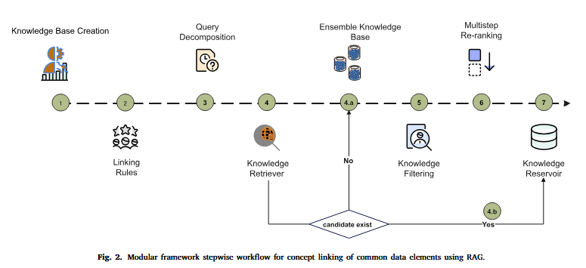
Titik Awal: CDE-Mapper
Penelitian terdekat
Reff: Gilani, K., et al. (2025). CDE-Mapper: Using retrieval-augmented language models for linking clinical data elements to controlled vocabularies. Computers in Biology and Medicine, 196, 110745.
Ujian Pre-Komprehensif · Program Doktor Ilmu Komputer UGM
9
Notes:
CDE-Mapper menyediakan fondasi:
dekomposisi Clinical Data Element;
hybrid retrieval;
metadata filtering;
multi-stage ranking;
pemetaan ke controlled vocabularies;
knowledge reservoir untuk hasil berulang.

Slide 18
CDE-Mapper
Penelitian terdekat
Framework CDE-Mapper oleh Gilani et all (2025) mengimplementasikan LLM-RAG menunjukkan temuan yang baik dalam bidang pemetaan terminology klinis. Beberapa temuan unggulannya:
CDE-Mapper focus pada CDE linking. Beberapa yang belum diatasi oleh CDE mapper Gilani:
Kinerja Superior dibanding Baseline
Keefektifan dalam Menangani Berbagai Tipe CDE
Kontribusi Komponen Individual
Kemampuan dalam Kasus Klinis yang Kompleks
Efisiensi dan Skalabilitas
Input terbatas pada satu CDE (single item) – tidak dirancang untuk mengekstrak dan memetakan banyak entitas dari teks panjang.
Ketergantungan pada kualitas prompt dan contoh kontekstual – kinerja menurun drastis ketika variasi bahasa tidak tercakup dalam prompt.
Belum teruji pada bahasa non‑Inggris – seluruh evaluasi dilakukan pada data berbahasa Inggris (NCBI‑DC, BC5CDR, MIMIC‑III).
Ujian Pre-Komprehensif · Program Doktor Ilmu Komputer UGM
9
Notes:
Jelaskan bahwa kontribusi penelitian adalah adaptasi substantif terhadap batas arsitektur dan konteks penggunaan, bukan hanya mengganti bahasa input. Fondasi baseline dipertahankan agar peningkatan dapat dibandingkan secara terukur.

Slide 19
Kebaruan yang Diusulkan
KEBARUAN
Long-text first: banyak entitas diekstraksi sebelum mapping.
Language-adaptive: normalisasi konservatif dan sumber daya lokal Bahasa Indonesia.
Context-aware entities: assertion, temporal, experiencer, dan epistemic status.
Multi-terminology routing: target dipilih berdasarkan tipe dan konteks entitas.
Hybrid retrieval: adaptasi pada dense + sparse + filtering + reranking.
Validated reservoir: pengetahuan disimpan bersama status validasi dan provenance.
Ujian Pre-Komprehensif · Program Doktor Ilmu Komputer UGM
13
Notes:
Tegaskan bahwa kebaruan merupakan kombinasi terintegrasi. Hindari mengklaim setiap algoritma komponennya baru; kontribusinya terletak pada adaptasi arsitektur, kontrak antar-modul, konteks Bahasa Indonesia, dan pembuktian end-to-end. Jelaskan dense dan sparse

Slide 20
Kontribusi Penelitian
KONTRIBUSI
Dimensi | Kontribusi
Metodologis | Framework hybrid LLM–semantic retrieval untuk teks klinis Indonesia
Teknis | Pipeline modular, tervalidasi skema, dan memiliki audit trail
Data | Korpus normalisasi, pedoman anotasi, dan gold set bertahap
Evaluatif | Baseline, ablation, metrik komponen dan end-to-end
Ujian Pre-Komprehensif · Program Doktor Ilmu Komputer UGM
14
Notes:
Pada kontribusi data, sampaikan bahwa gold set masih dalam proses. Yang sudah tersedia saat ini adalah rancangan, sampel terstratifikasi, template dua anotator, validator, dan mekanisme disagreement.

Slide 21
Batasan dan Ruang Lingkup
RUANG LINGKUP
Bahasa utama: Bahasa Indonesia klinis dengan kemungkinan code-mixing.
Input:
teks konsultasi kesehatan;
teks klinis panjang;
istilah atau field RME.
Target utama: SNOMED CT, LOINC, dan ICD-10.
Fokus penelitian: dukungan keputusan mapping, bukan pengganti ahli.
Data sensitif harus dianonimkan dan dikelola sesuai tata kelola penelitian.
Keluaran ber-confidence rendah diarahkan ke validasi manual.
Ujian Pre-Komprehensif · Program Doktor Ilmu Komputer UGM
15
Notes:
Tekankan bahwa sistem tidak melakukan diagnosis dan tidak mengambil keputusan klinis final. Ia mengekstraksi dan merekomendasikan kandidat terminologi dengan jejak audit.

Slide 22
Lima Tahapan Penelitian dalam Proposal
METODE
1
Persiapan dan analisis
2
Perancangan dan pengembangan model
3
Implementasi inti model
4
Evaluasi dan validasi
5
Analisis dan dokumentasi
Catatan: tahapan bersifat berurutan sekaligus iteratif.
Ujian Pre-Komprehensif · Program Doktor Ilmu Komputer UGM
17
Notes:
Ini adalah struktur metodologi makro pada proposal. Setelah slide ini, jelaskan bahwa implementasi teknis memecahnya menjadi checkpoint yang lebih kecil agar setiap keluaran dapat diverifikasi sebelum menjadi input tahap berikutnya.

Slide 23
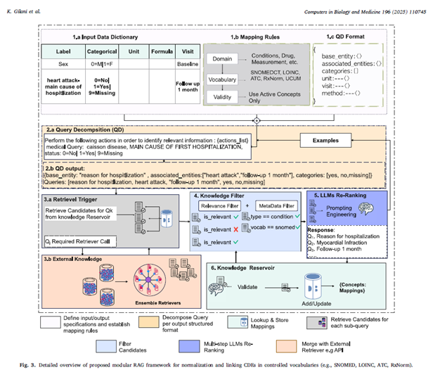
Usulan Penelitian: Arsitektur Baseline
ARSITEKTUR USULAN
Reff: Gilani, K., et al. (2025). CDE-Mapper: Using retrieval-augmented language models for linking clinical data elements to controlled vocabularies. Computers in Biology and Medicine, 196, 110745.
Ujian Pre-Komprehensif · Program Doktor Ilmu Komputer UGM
18
Notes:
Tekankan bahwa pemisahan komponen memungkinkan error localization. Bila kode akhir salah, penelitian dapat menentukan apakah penyebabnya ekstraksi, routing, retrieval, filtering, atau reranking.

Slide 24
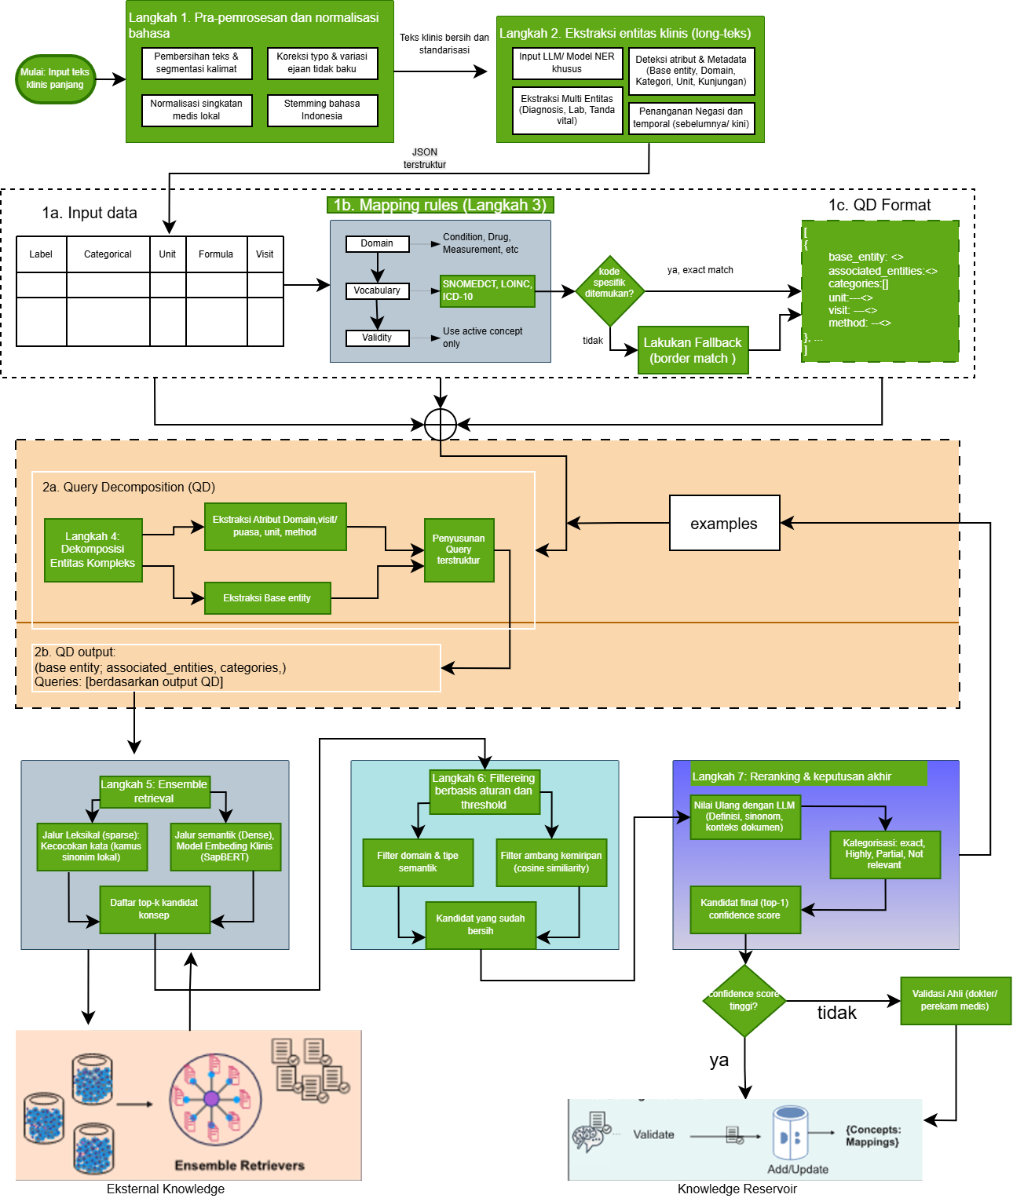
Usulan Penelitian: Arsitektur Usulan
ARSITEKTUR USULAN
Ujian Pre-Komprehensif · Program Doktor Ilmu Komputer UGM
18
Notes:
Tekankan bahwa pemisahan komponen memungkinkan error localization. Bila kode akhir salah, penelitian dapat menentukan apakah penyebabnya ekstraksi, routing, retrieval, filtering, atau reranking.

Slide 25
Contoh Alur End-to-End
ILUSTRASI
MASUKAN
Px dgn DM tipe 2, GDP 126 mg/dL, TD 150/90
↓
NORMALISASI
pasien dengan diabetes melitus tipe 2, gula darah puasa 126 mg/dL, tekanan darah 150/90
↓
ENTITAS
diabetes melitus tipe 2 • gula darah puasa 126 mg/dL • tekanan darah 150/90
↓
ROUTING
diagnosis → SNOMED CT & ICD-10 • observasi → LOINC
Ujian Pre-Komprehensif · Program Doktor Ilmu Komputer UGM
20
Notes:
Contoh ini menunjukkan mengapa satu input menghasilkan beberapa entitas dan beberapa target. Hindari menjanjikan kode LOINC tertentu sebelum seluruh konteks, seperti spesimen dan metode, tersedia.

Slide 26
Sumber dan Peran Data
DATA
Controlled vocabularies: SNOMED CT, LOINC, ICD-10.
Dataset baseline CDE-Mapper: antara lain NCBI dan BC5CDR.
Data lokal/RME yang telah dianonimkan.
Konsultasi kesehatan daring untuk variasi bahasa pasien.
Korpus Alodokter yang digunakan dalam implementasi awal:
150 pasangan question–answer;
dipertahankan provenance dan field sumbernya.
Prinsip: data pengembangan, few-shot, dan evaluasi harus dipisahkan.
Ujian Pre-Komprehensif · Program Doktor Ilmu Komputer UGM
21
Notes:
Sampaikan bahwa penggunaan data daring harus memperhatikan ketentuan sumber, anonimisasi, dan persetujuan etik bila diperlukan. Angka 150 pasangan merujuk pada artefak implementasi saat ini, bukan ukuran akhir seluruh disertasi.

Slide 27
Tahap 0: Audit Baseline
PROGRES · TAHAP 0 (Riset Pendahuluan)
Tujuan: memastikan baseline berjalan konsisten sebelum adaptasi.
Artefak yang tersedia
Temuan infrastruktur
konfigurasi baseline;
smoke input dan smoke audit;
snapshot dependency;
runner hybrid retrieval;
runner reranking Gemma;
gold subset retrieval 10 query;
evaluator Top-k; manifest & laporan runtime.
fallback hybrid Qdrant dapat berjalan;
akses Athena pernah mengembalikan HTTP 403 dan dicatat sebagai partial source error.
Ujian Pre-Komprehensif · Program Doktor Ilmu Komputer UGM
23
Notes:
Tegaskan bahwa kegagalan Athena tidak disembunyikan. Sistem tetap menghasilkan keluaran melalui fallback, tetapi eksperimen ini belum merepresentasikan kondisi semua sumber tersedia.

Slide 28
Hasil Awal Tahap 0 — Pilot Retrieval (10 query)
PROGRES · TAHAP 0 (Riset Pendahuluan)
Metrik | Hybrid | Setelah reranking
Coverage | 1,00 | 1,00
Accuracy@1 | 0,60 | 0,50
Accuracy@5 | 0,70 | 0,80
Accuracy@10 | 0,90 | 0,90
MRR | 0,640 | 0,634
Mean latency | 1,47 detik | 4,22 detik
Interpretasi awal: reranking memperbaiki cakupan peringkat menengah, tetapi belum meningkatkan Top-1 dan menambah latensi. Ini smoke/pilot 10 query, bukan hasil utama.
Ujian Pre-Komprehensif · Program Doktor Ilmu Komputer UGM
24
Notes:
Beri penekanan kuat bahwa ini smoke/pilot berukuran 10 query, bukan hasil utama disertasi. partial_source_error_rate=1.0 karena gangguan salah satu sumber juga membatasi interpretasi. Temuan ini berguna untuk merancang eksperimen, bukan untuk generalisasi.

Slide 29
Tahap 1: Normalisasi Konservatif (2 slide saja: slide ini dan slide kedua berisi hasil dari tahap 1)
PROGRES · TAHAP 1
raw_text → validasi & Unicode → cleaning konservatif → token terlindungi → bentuk informal → ekspansi singkatan kontekstual → koreksi typo terbatas → angka & satuan → segmentasi kalimat → boilerplate → normalized_text + audit trail
Prinsip utama: meningkatkan keterbacaan mesin tanpa menghilangkan makna klinis. Angka, dosis, unit, negasi, temporalitas, dan istilah campuran dipertahankan.
Ujian Pre-Komprehensif · Program Doktor Ilmu Komputer UGM
25
Notes:
Tekankan kata “konservatif”. Angka, dosis, unit, negasi, temporalitas, nama obat, dan istilah campuran harus dipertahankan. Stemming tidak digunakan sebagai transformasi default karena dapat merusak istilah klinis.

Slide 30
Progres dan Audit Tahap 1
PROGRES · TAHAP 1
Telah diimplementasikan
Audit kecil
profil clinical, question, dan answer;
kamus singkatan, typo, dan unit;
perlindungan token klinis;
segmentasi deterministik;
deteksi boilerplate tanpa menghapus teks;
audit trail dan versioning;
runner 150 pasangan Alodokter; tujuh unit test normalizer.
5/5 exact normalized match;
14 ekspansi singkatan;
3 koreksi typo;
5 normalisasi unit.
Keterbatasan: hasil 100% berasal dari lima kasus gold terkontrol; evaluasi lebih besar tetap diperlukan.
Ujian Pre-Komprehensif · Program Doktor Ilmu Komputer UGM
27
Notes:
Jelaskan keterbatasan: hasil 100% berasal dari lima kasus gold terkontrol dan hanya memverifikasi implementasi awal. Evaluasi yang lebih besar tetap diperlukan untuk abbreviation accuracy, typo recovery, sentence-boundary F1, dan preservation rate.

Slide 31
Mengapa Tahap 2 Lebih dari NER Biasa? Belum selesai dilakukan
PROGRES · TAHAP 2
Entitas harus membawa konteks klinis:
mention + entity_type + assertion + temporal + experiencer + epistemic status + value/unit/dose/frequency/route + evidence & offset
Contoh: “ibu saya menderita diabetes” entitas: diabetes · tipe: condition · experiencer: family · bukan kondisi penanya.
Ujian Pre-Komprehensif · Program Doktor Ilmu Komputer UGM
28
Notes:
Tekankan bahwa kesalahan experiencer atau negasi dapat mengubah makna secara fundamental. Karena itu, evaluasi span saja tidak cukup untuk jawaban dokter dan konsultasi pasien.

Slide 32
Taksonomi Entitas
TAHAP 2 ·
condition
symptom
clinical_finding
measurement
drug
procedure
anatomy
demographic
unit
visit
other
Cukup luas untuk konsultasi klinis dan dapat diarahkan ke domain terminologi.
Stabil untuk anotasi awal, dapat diperluas melalui adjudikasi.
other hanya digunakan bila tipe lain tidak sesuai dan wajib ditinjau.
Ujian Pre-Komprehensif · Program Doktor Ilmu Komputer UGM
31
Notes:
Berikan contoh singkat: diabetes sebagai condition, demam sebagai symptom, tekanan darah sebagai measurement, parasetamol sebagai drug, ultrasonografi sebagai procedure, dan mmHg sebagai unit.

Slide 33
Atribut Entitas
TAHAP 2
Kelompok | Atribut
Identitas | mention, normalized mention, base entity, entity type
Semantik | domain, categories, associated entities
Nilai klinis | value, unit, dose, frequency, route, method, visit
Konteks | assertion, temporal, experiencer, epistemic status
Audit | source field, speaker, sentence ID, offsets, evidence, confidence
Validasi utama: normalized_text[start_char:end_char] == mention
Ujian Pre-Komprehensif · Program Doktor Ilmu Komputer UGM
32
Notes:
Jelaskan manfaat tiap kelompok: identitas untuk konsep, nilai klinis untuk dekomposisi, konteks untuk mencegah salah tafsir, dan audit untuk reproducibility.

Slide 34
Hasil eksperimen tahap 2
TAHAP 2
300 dokumen Checkpoint 1 tervalidasi.
9 contoh positif lolos skema.
6 contoh negatif ditolak sesuai harapan.
Semua tipe entitas inti tercakup.
Contoh mencakup question & answer; assertion present, negated, uncertain, hypothetical; temporal; patient & family experiencer; differential diagnosis dan recommendation.
JSON Schema serta pedoman anotasi tersedia.
Status audit: pass
Ujian Pre-Komprehensif · Program Doktor Ilmu Komputer UGM
33
Notes:
Contoh negatif digunakan untuk membuktikan validator menolak offset salah, speaker tidak sesuai, sentence ID invalid, confidence di luar rentang, ID duplikat, dan evidence yang tidak memuat mention.

Slide 35
Workflow Anotasi Desain Gold Set
TAHAP 2 · CHECKPOINT 3
Paket tugas yang sama
Status saat ini
40 tugas untuk A dan B sudah tersedia;
struktur dan audit valid;
anotasi lengkap: 0/40;
status: pending_annotation;
gold v1 belum dibuat.
↓
Annotator A | Annotator B
↓
Agreement & disagreement
↓
Adjudikasi klinis
↓
Status: pending_annotation
Gold set v1 + hash + versi
Ujian Pre-Komprehensif · Program Doktor Ilmu Komputer UGM
35
Notes:
Tekankan integritas ilmiah: sistem tidak menghasilkan gold otomatis. Tools yang direkomendasikan adalah INCEpTION untuk fitur per-span dan curation, atau doccano untuk span/type yang dilanjutkan lembar atribut terstruktur.

Slide 36
Rencana Tahap 3–8
RENCANA
Routing: tipe entitas → terminologi target.
Decomposition: base entity, domain, unit, category, visit, method.
Retrieval: dense + sparse, Top-k kandidat.
Filtering: domain, semantic type, threshold, constraint.
Reranking: konteks, definisi, sinonim, keputusan relevansi.
Human-in-the-loop: validasi ahli.
Knowledge reservoir: hanya menyimpan pemetaan tervalidasi.
Ujian Pre-Komprehensif · Program Doktor Ilmu Komputer UGM
36
Notes:
Sampaikan bahwa implementasi Checkpoint 4 dapat dimulai sambil anotasi berjalan, tetapi tidak boleh dinyatakan selesai secara ilmiah tanpa gold set final.

Slide 37
Baseline dan Ablation Study
EVALUASI
Baseline
Ablation
lexical/exact/fuzzy matching;
dense retrieval saja;
sparse retrieval saja;
LLM-only tanpa retrieval;
CDE-Mapper original.
tanpa normalisasi lokal;
tanpa long-text extraction;
tanpa query decomposition;
tanpa filtering;
tanpa reranking;
tanpa knowledge reservoir.
Tujuan: mengukur kontribusi nyata setiap komponen — model paling kompleks belum tentu paling baik.
Ujian Pre-Komprehensif · Program Doktor Ilmu Komputer UGM
37
Notes:
Jelaskan bahwa model paling kompleks belum tentu paling baik. Ablation dibutuhkan untuk membuktikan apakah setiap modul meningkatkan kualitas atau hanya menambah latensi dan biaya.

Slide 38
Kerangka Evaluasi
EVALUASI
Level | Metrik
Normalisasi | exact match, abbreviation accuracy, typo recovery, preservation
Ekstraksi | span precision/recall/F1, type F1
Konteks | assertion, temporal, experiencer, epistemic accuracy
Dekomposisi | field-level precision/recall/F1
Retrieval | Accuracy@k, Recall@k, Precision@k, MRR, NDCG
Mapping akhir | accuracy, precision, recall, F1, coverage
Operasional | latency, failure rate, consistency, biaya
Ujian Pre-Komprehensif · Program Doktor Ilmu Komputer UGM
38
Notes:
Jelaskan bahwa metrik dipisahkan per komponen untuk menghindari kesimpulan keliru. End-to-end error dapat berasal dari entitas yang tidak ditemukan, kandidat yang tidak diretrieval, atau kandidat benar yang gagal dipilih.

Slide 39
Risiko, Etik, dan Mitigasi
RISIKO & ETIK
Risiko | Mitigasi
Variasi bahasa ekstrem | normalisasi konservatif dan error analysis
Singkatan ambigu | aturan konteks, warning, review
Halusinasi LLM | constrained output, retrieval, validator, fallback
Kandidat benar hilang | ensemble retrieval dan evaluasi Recall@k
Reservoir menyimpan error | status validasi, provenance, approval ahli
Bias/evaluasi bocor | pemisahan development, few-shot, dan hold-out
Data sensitif | anonimisasi, kontrol akses, tata kelola etik
Ketergantungan layanan | logging, retry, fallback, manifest
Ujian Pre-Komprehensif · Program Doktor Ilmu Komputer UGM
39
Notes:
Tekankan bahwa auditability adalah bagian desain, bukan tambahan administratif. Setiap transformasi penting menyimpan versi, hash, warning, dan evidence.

Slide 40
Kesimpulan dan Rencana Terdekat
PENUTUP
Kesimpulan
Rencana terdekat
Masalah utama adalah kesenjangan semantik pada teks klinis Indonesia.
Solusi menggabungkan normalisasi, ekstraksi konteks, retrieval hybrid, constraint, reranking, dan validasi ahli.
Tahap 0 dan Tahap 1 telah memiliki implementasi serta audit awal.
Tahap 2 Checkpoint 1–2 lulus audit; Checkpoint 3 siap untuk anotasi & adjudikasi.
Menyelesaikan gold set entitas.
Membangun baseline entity-span
Menyiapkan gold terminology mapping.
Melanjutkan routing, retrieval, dan evaluasi end-to-end.
Ujian Pre-Komprehensif · Program Doktor Ilmu Komputer UGM
40
Notes:
Tutup dengan posisi yang jujur: fondasi teknis dan audit sudah tersedia, tetapi evaluasi ilmiah utama menunggu gold set dan eksperimen skala memadai. Undang masukan penguji terutama terkait desain gold standard, target terminologi, dan strategi evaluasi.

Slide 41
Terima Kasih
Pertanyaan dan Masukan
Anie Rose Irawati
Program Doktor Ilmu Komputer · Universitas Gadjah Mada
Ujian Pre-Komprehensif

